Slide 1
Emerald平台使用指南 -检索与浏览
疑问咨询：
service@emeraldinsight.com.cn

Slide 2
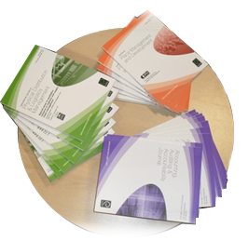
Emerald平台资源概览
同行评审期刊
包含268种专家评审的管理学术期刊和20多种涵盖先进自动化、工程计算、材料科学与工程、电子制造与封装的工程学期刊。
管理学涉及学科：
会计金融与经济学 | 商业管理与战略 | 公共政策与环境管理
市场营销 | 信息与知识管理 | 教育管理
人力资源与组织研究 | 图书馆研究 | 旅游管理
运营物流与质量管理 | 房地产管理与建筑环境 | 健康与社会关怀
电子系列丛书
1300多卷电子系列丛书，涵盖以下领域内容：
经济学 | 战略组织行为学 | 心理学
国际商务 | 健康管理 | 教育学
领导科学 | 社会学 | 图书馆科学
市场营销学 | 政治学 | 健康与社会关怀
新兴市场案例集
近300个教学案例，所有案例都经过同行评审
每个教学案例都有教学注释

Slide 3
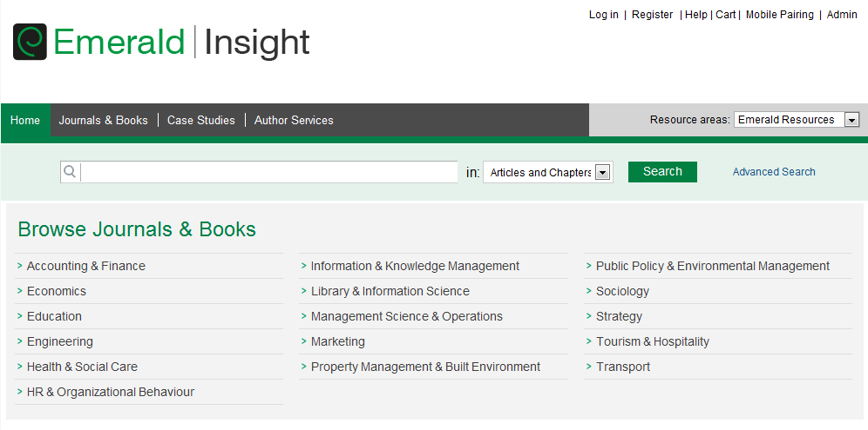
检索、浏览-Search Browse

Slide 4
快速检索

Slide 5
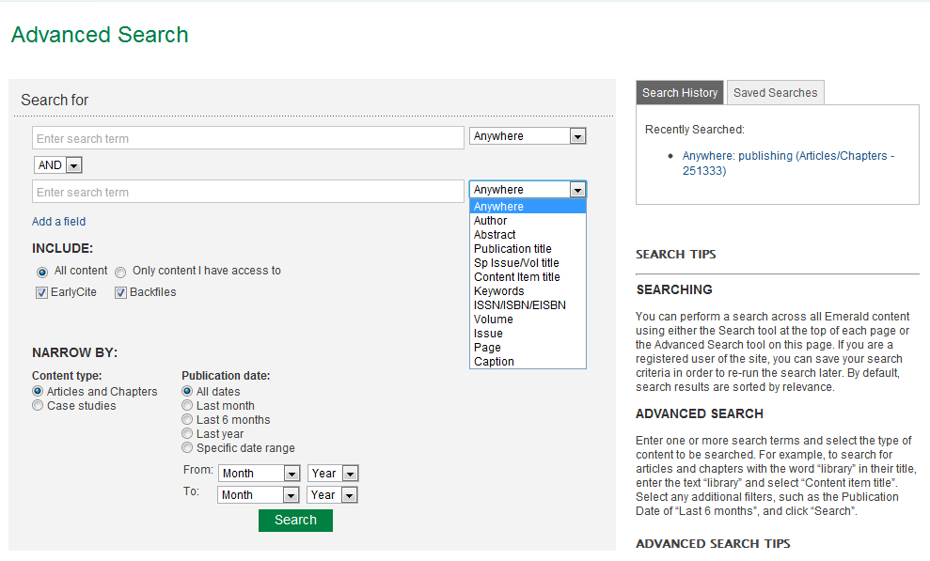
高级检索-Advanced Search
检索历史
保存检索条件
检索范围
布尔逻辑运算符
除正文以外的其他部分
添加检索项
即将出版文章的网络版、回溯库中的文章
限定出版时间
资源类型

Slide 6
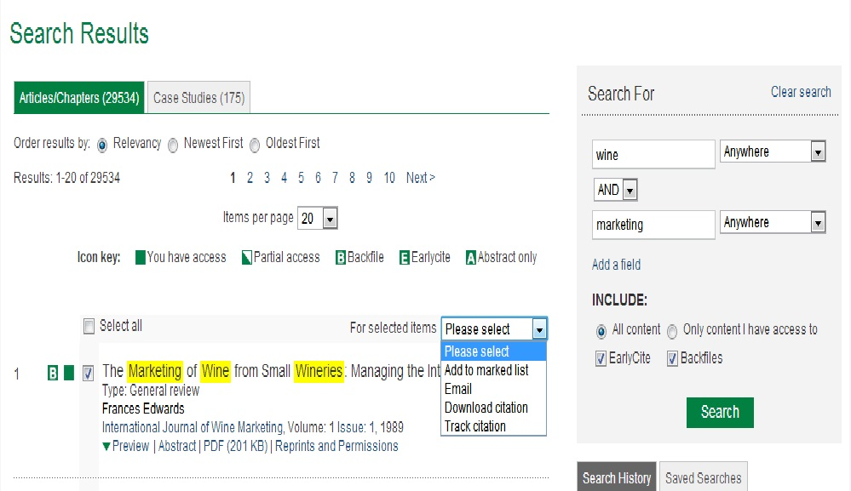
检索结果
切换不同类型的资源，包含结果数量
检索结果排序：相关性、时间
权限标示
添加入收藏夹
发送给好友
导出参考文献
定制内容提醒

Slide 7
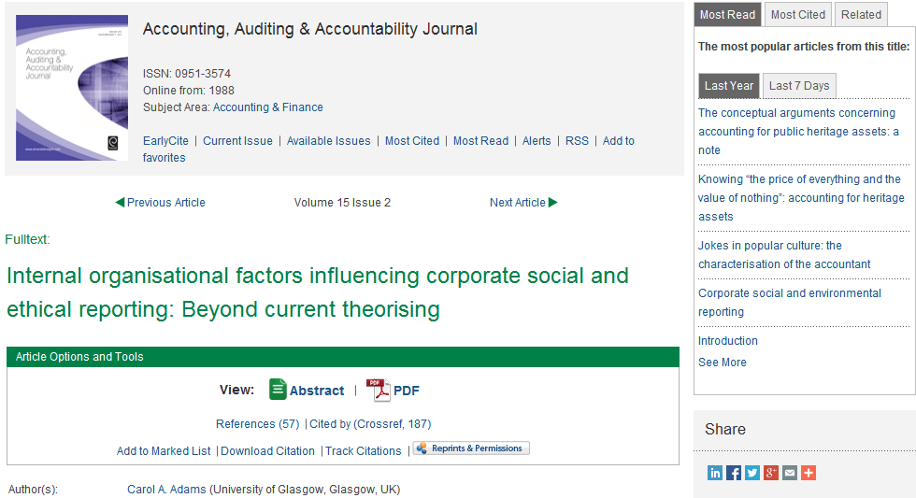
期刊文章 显示页面
添加到收藏夹
导入引文软件（Endnote等）
添加到新内容提醒
跳到文章的具体段落

Slide 8
电子丛书章节显示页面

Slide 9
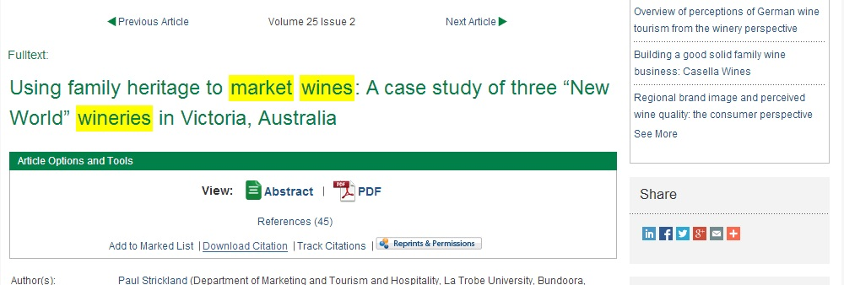
导入引文软件
从文章页面
导入
从检索结果导入
从收藏夹
导入

Slide 10
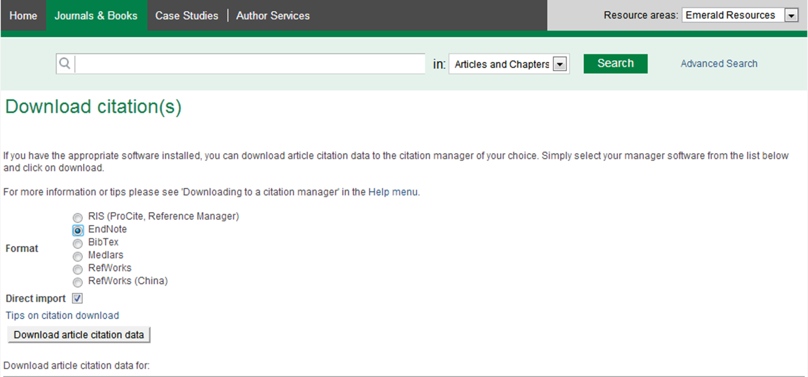
导入引文软件
勾选自己常用的引文软件
点击导入

Slide 11
浏览-Browse
点击资源类型，进行浏览
点击学科名，了解该学科出版的期刊和图书

Slide 12
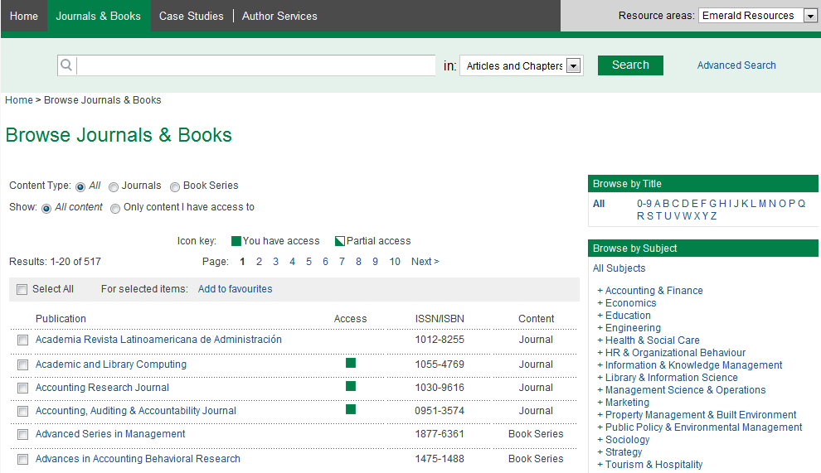
浏览
资源类型选择
按首字母浏览
按学科浏览

Slide 13
谢谢您使用Emerald资源！
service@emeraldinsight.com.cn

